Slide 1

CÓMO EDUCAR
LA RESPONSABILIDAD
EN NUESTROS HIJOS

Slide 2

Qué es la responsabilidad
Una necesidad interna de cumplir con ciertas tareas, lo que nos realiza, nos gratifica…

Slide 3
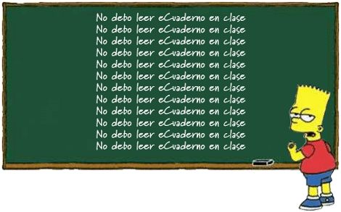
Qué no es la responsabilidad
Cumplir las obligaciones por imposición externa, por evitar un castigo, por sumisión…

Slide 4
¿Cuál es la clave para educar en la responsabilidad?
Vivir en la responsabilidad
Vivir la paternidad, no como una obligación de criar, educar y atender sino como el placer de criar, cuidar y atender a pesar del esfuerzo

Slide 5
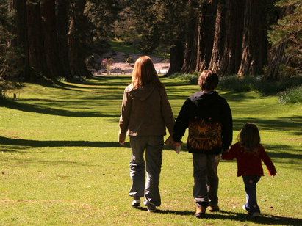
“ Para educar a un niño por el camino correcto , transite usted mismo por ese mismo camino”
Josh Billigs

Slide 6
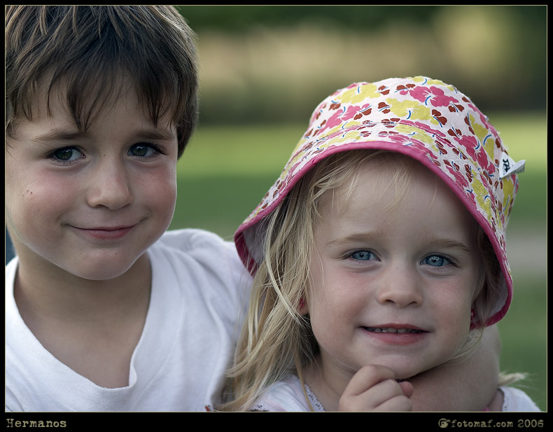
Transmitir responsabilidades adecuadas a cada edad de los hijos
en casa
en la escuela
con los amigos
con la sociedad…
…es decirle “te necesito. Tu puedes hacerlo bien. Eres responsable. Confío en ti”
Además le damos la oportunidad de ponerse en el lugar de los demás (de nosotros, de sus profesores, de las demás personas…) y es un gran aprendizaje

Slide 7

Estilos educativos
AFECTO
FRIALDAD
ACEPTACIÓN
RECHAZO
AUTONOMÍA
CONTROL

Slide 8
Padres indiferentes
FRIALDAD
RECHAZO
PERMISIVIDAD
AUTONOMÍA
HACIA LOS HIJOS
CONSECUENCIAS EN LOS HIJOS
Les falta afecto, exceso de libertad, falta de control,
frustración, tendencia a aislarse, conductas rebeldes,
impulsivas para llamar la atención de sus padres

Slide 9
Padres sobreprotectores
MUY AFECTIVOS
MUY PERMISIVOS
DEMASIADA AUTONOMÍA
CON LOS HIJOS
CONSECUENCIAS EN LOS HIJOS
Alta autoestima pero se creen el centro
del mundo, no valoran lo que se hace por ellos.
Caprichosos, consentidos, falta de respeto a
los demás, no asumen responsabilidades

Slide 10
Padres autoritarios
FRIALDAD
RECHAZO
MUCHA AUTORIDAD
NO AUTONOMÍA
HACIA LOS HIJOS
CONSECUENCIAS EN LOS HIJOS
Niños ansiosos, no se sienten queridos,
buscan afecto de los demás a cualquier
precio (humillaciones, ir contra
sus valores …). Son sumisos, pasivos, tímidos …

Slide 11

Padres asertivos
MUCHO AFECTO
BUENA AUTORIDAD
BUEN CONTROL
CON SUS HIJOS
CONSECUENCIAS EN LOS HIJOS
Niños dóciles, ni rebeldes ni sumisos.
No necesitan llamar la atención de los demás
ni de sus padres

Slide 12
APRENDEN DE LO QUE
HACEMOS, SOMOS
MODELOS
INCOHERENCIA ENTRE PADRE Y MADRE
!CUIDADO CON!
LLEGAR A ACUERDOS
EN PRIVADO
INCOHERENCIA ENTRE
LO QUE DECIMOS Y LO QUE HACEMOS

Slide 13
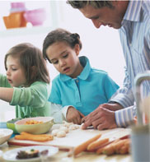
Necesitan que les ofrezcamos
ESTILO DE VIDA
SALUDABLE
BUENA COMUNICACIÓN INTERNA Y EXTERNA
COHERENCIA
FOMENTO DE LA AUTONOMÍA
AMOR, SEGURIDAD AFECTIVA
ESTABLECIMIENTO DE LÍMITES, NORMAS,
BUENA COHESIÓN FAMILIAR

Slide 14

Fomentar en nuestros hijos
AUTOESTIMA
AUTONOMÍA
COMPETENCIA SOCIAL
SENTIDO CRÍTICO
ASERTIVIDAD
EMPATÍA

Slide 15
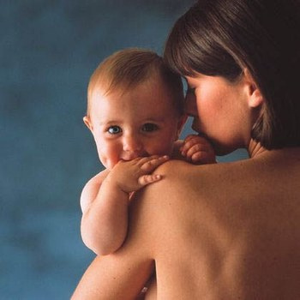
Nuestro gran objetivo

Slide 16

Nuestro estilo educativo debe cultivar la fortaleza psíquica: ser persistente en el esfuerzo y ante los reveses de la vida para:
llegar a ser lo que uno puede ser, lo que uno quiere ser… es decir…
la autorrealización personal

Slide 17
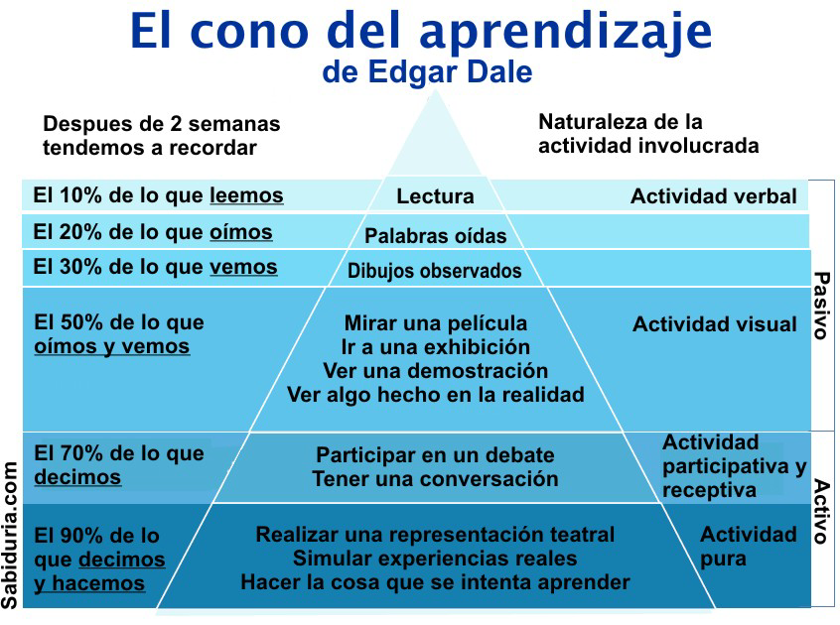
Cómo aprendemos

Slide 18
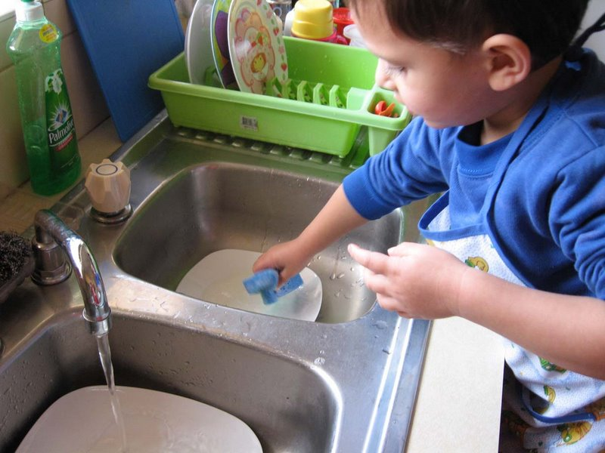
Si aprendemos haciendo, y experimentando, debemos permitir que nuestros hijos lo hagan aunque se equivoquen, para que vayan perfeccionándose.
Aprendizaje por ensayo y error

Slide 19
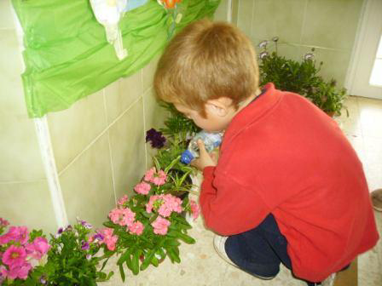
APRENDEMOS DE LAS CONSECUENCIAS QUE TIENEN NUESTROS ACTOS
REPETIMOS LO QUE TIENE CONSECUENCIAS POSITIVAS
EVITAMOS REPETIR LO QUE TIENE CONSECUENCIAS NEGATIVAS
LAS CONSECUENCIAS POSITIVAS HACEN QUE ESA ACCIÓN NOS GRATIFIQUE

Slide 20

El premio
SI UNA CONDUCTA SE REPITE ES PORQUE DE ALGUNA MANERA ES PREMIADA
PREMIOS
Una alabanza, la admiración de los amigos o compañeros, dinero, regalos, tiempo libre extra, actividades gratificantes, una sonrisa, una muestra de cariño, ser el centro de atención,…

Slide 21

Debemos premiar lo que
queremos reforzar y consolidar
¿cómo?
Justo después de la acción que deseamos premiar
Detallarle lo que ha hecho bien y porqué
Atribuye sus logros a cualidades internas: capacidad, esfuerzo, constancia…
Premiar por acciones concretas, si no no saben exactamente porqué se premia (“ser bueno” …)
Si no premiamos lo que hacen bien
pueden dejar de hacerlo

Slide 22
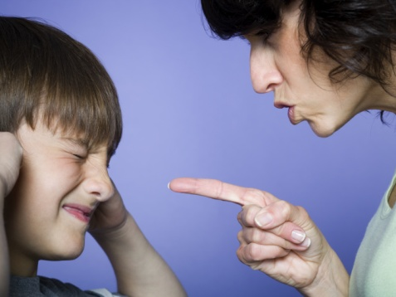
El castigo
No darle algo que le gusta, quitarle algo que le apetece o hacerle algo que le cause malestar…
PROBLEMA: EL NIÑO APRENDE A REPRIMIR LA CONDUCTA PARA NO SER CASTIGADO, PERO TIENDE A HACERLA SI NO ESPERA CONSECUENCIAS NEGATIVAS: NO HAY VERDADERA EDUCACIÓN

Slide 23
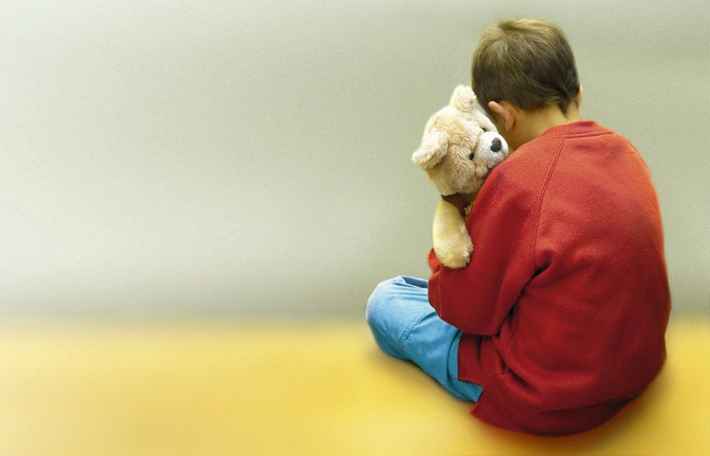
Cómo utilizar el castigo
CUANDO SE QUEBRANTAN LAS NORMAS QUE HEMOS ACORDADO.
PARA ELIMINAR CONDUCTAS NO DESEABLES
El castigo más suave posible para que no sea una revancha personal
Acompañarlo de una explicación clara y concreta
Premiar la conducta contraria (si queremos que deje de mentir es más eficaz premiar la verdad que castigar la mentira …)

Slide 24
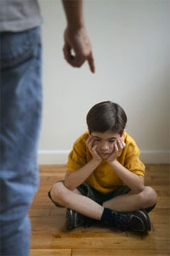
4. Asegurarse de que el castigo no es un premio en realidad. podemos asegurar que si un castigo no surte ningún efecto es porque no es realmente un castigo.
5. La indiferencia es el mejor castigo ante berrinches y las llamadas de atención similares.
6. No humillar ni herir
la autoestima. Castigar la conducta
y valorar a la persona.
7. El castigo anunciado debe
cumplirse, si no, perdemos
autoridad y credibilidad.

Slide 25

Uno de los mejores premios es la atención
Uno de los errores más comunes es atender a las cosas inadecuadas o que van mal, y no a las adecuadas
Un ejemplo:
Ante un berrinche, rabieta, gritos, llanto…

Slide 26
Conducta padres | Consecuencias | Aprendizajes
Atención | Corto plazo: disminuye o desaparece Medio plazo: aumenta la frecuencia de rabietas Largo plazo: alta probabilidad aparición rabietas | Niño: la rabieta permite captar la atención y conseguir cosas
 |  | Padres: atender la rabieta la elimina o disminuye. Proporciona alivio.
No atención | Corto plazo: aumento del berrinche Medio plazo: progresiva disminución rabieta Largo plazo: Posible desaparición rabietas | Niño: la rabieta no sirve para captar la atención y conseguir cosas
 |  | Padres: eliminar la atención a largo plazo conlleva aprendizaje, es eficaz

Slide 27
8. El castigo no debe depender de nuestro estado de ánimo (hoy castigo, mañana tolero, otras veces incluso me río…) Debemos ser coherentes.
9. El castigo físico (pegar ..) es una falta de control y desahogo de los padres. Reprender con firmeza y autocontrol sin agredir.
Primar el reconocimiento, el elogio y la motivación sobre la crítica, el reproche y el castigo

Slide 28
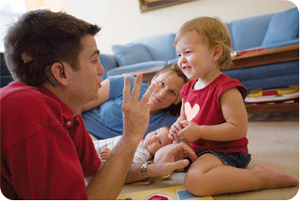
Las normas
Debe haber acuerdo
entre los dos padres antes de hablar con ellos.
Reunirse con los hijos para que opinen y participen. Pueden aportar sugerencias y alternativas.
Las normas resultantes deben ser consensuadas, todos deben estar de acuerdo.

Slide 29

Debemos razonar la necesidad de esas normas y los beneficios que aportarán si se respetan.
Deben ser cortas, claras y concretas: en función de cada edad deben darse responsabilidades adecuadas.
Establecer las normas necesarias mínimas, no demasiadas.

Slide 30

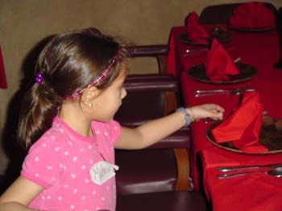
Mejor normas escritas en un esquema ordenado
Establecida una norma hay que vigilar su cumplimiento y pactar las consecuencias que tendrá no cumplirlas.
si la norma no se cumple es necesario sancionar ese comportamiento según lo acordado

Slide 31
NORMA | FALTA | CASTIGO
Llegar a las 10 | ½ hora o más de retraso | ½ hora o más antes
Comprar el pan | No comprarlo | Fregar los platos ese día aunque no le toque
Hacer la cama | No hacerla | Reducción de 1 euro en la paga semanal
Evitar el chantaje emocional: “si haces esto, no te querré”, “si no te comes la sopa te dejaré en la calle para que pases hambre”… No podemos condicionar nuestro cariño a su conducta. Se sentiría inseguro y menos valorado.

Slide 32

La adolescencia
Cambios psicológicos
Cambios físicos
Maduración intelectual para
Su cuerpo se transforma en el de un adulto
Encontrar nueva identidad
Relacionarse con los demás
Elegir su propio destino

Slide 33
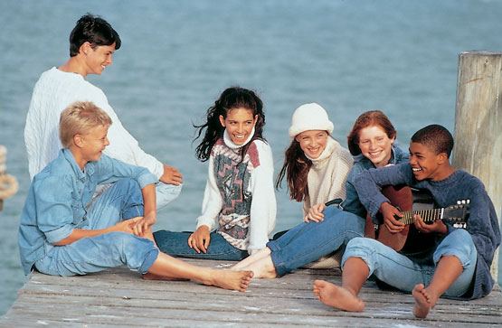
¿Qué necesita un adolescente?
Buscan placer inmediato
Aprender el valor del esfuerzo, los objetivos a largo plazo, la paciencia
Necesitan escapar del control paterno
Deben experimentar, tomar decisiones, ser autónomos progresivamente

Slide 34
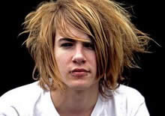
Aprender a valorar las consecuencias de sus decisiones para poder elegir una opción u otra.
Quiere tomar sus propias decisiones
Elaborar su propio proyecto de vida
Prepararse para afrontar nuevas responsabilidades y dificultades

Slide 35

Necesita cometer errores, frustrarse, entrenado en el esfuerzo y con buena autoestima, lo superará
Busca vivir sensaciones, experimentar
Quiere diferenciarse de los modelos que
le ofrece
su familia
y ser él mismo.
Normas y límites familiares que lo sostengan en sus contradicciones, sus idealismos,
sus enamoramientos…

Slide 36
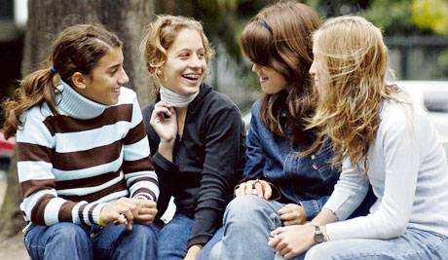
Necesita intimidad personal
Darle un espacio privado y respetarlo, sin invadir su terreno
Estate dispuesto a pasar a un segundo plano aunque siempre estés disponible cuando te necesite
Sus amigos son fundamentales para él

Slide 37
Apóyale y sírvele de guía
Acéptale y respétale aunque se diferencie de ti
Enséñale a elegir y a valorar las consecuencias de su elección
Si entiendes lo que necesita serás más paciente, sabrás comunicarte con él y que confíe en ti.

Slide 38


Slide 39

“Educar es lo mismo que poner un motor a una barca…
hay que medir, pensar, equilibrar…
…y poner todo en marcha.
Pero para eso uno tiene que llevar en el alma
un poco de marino…un poco de pirata…
un poco de poeta…
y un kilo y medio de paciencia concentrada…

Slide 40

Pero es consolador soñar mientras uno trabaja,
que ese barco, ese niño irá muy lejos por el agua.
Soñar que ese navío llegará hacia puertos distantes, hacia islas lejanas.
Soñar que cuando un día esté durmiendo
nuestra propia barca, en barcos nuevos seguirá
nuestra bandera enarbolada”
Gabriel Celaya
poeta

